Slide 1
Des définitions de termes scientifiques
PowerPoint 3.1

Slide 2
Les sciences et les observations
Les sciences sont l’observation, l’identification, la description, l’enquête expérimentale, et l’explication théorique des phénomènes naturels. On receuille de l’information des nos alentours par l’usage de nos sens – la vision, l’odorat, l’ouïe, le goût, et la touchée. Lors des siècles, l’humanité a developpé des outils qui augmentent nos sens et qui nous permettent d’obtenir de l’information qui serait autrement impossible.
D’habitude, cette information vient en 2 forms différentes –
qualitative
quantitative

Slide 3
Qualitative versus quantitative
Qualitative – information/descriptions non-numériques
Quantitative – information/mesures numériques
Une description de l’eau
qualitative – claire, liquide à la temperature de la pièce
quantitative – bout à 100 °C, gèle à 0 °C, densité de $1 \frac{g}{mL}$

Slide 4
D’autres définitions
En chimie, il faut receuillir de l’information et décrire des propriétés des substances dans de diverses façons. Donc, il est important de partager un vocabulaire lorsqu’on effectue ces analyses.
Une observation est de l’information qualitative obtenue par les 5 sens.
Une interprétation est un effort à formuler une explication pour une observation
Souvent, nos interprétations de ce qu’on observe sont basées sur nos attentes ou sur nos experiences précédentes

Slide 5
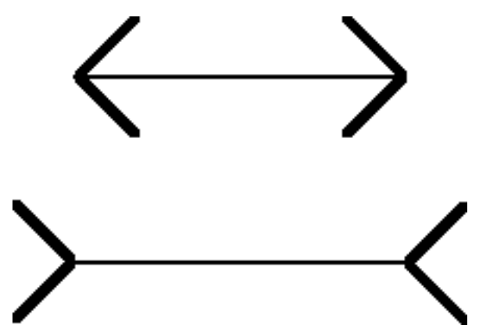
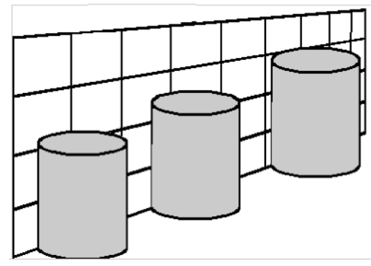
Des observations
Que voyez-vous? Une jeune femme ou une vieille dame?
Quelle ligne est plus longue?
Quel cylindre est plus grand?
Les observations doivent, donc, être répétées par plusieurs individus

Slide 6
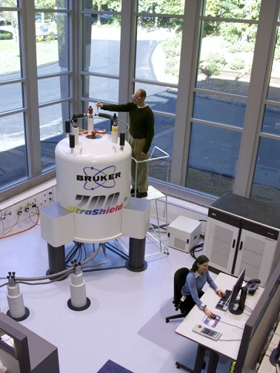
Encore d’autres définitions
Une description est une liste des propriétés de quelques chose.
Des données sont de l’information quantitative obtenue d’une expérience ou d’une source de référence.
Une expérience est un test ou une procédure effectué pour découvrir un résultat.

Slide 7
Les hypothèses
Une hypothèse est une seule supposition ou idée, PAS PROUVÉE, qui essaie d’expliquer le fonctionnement de la nature. Lorsqu’elle est proposée, une hypothèse est provisoire, mais, si elle réussit à être vérifiée lors des tests, elle peut éventuellement être acceptée.
Des hypothèses, d’habitude,
sont des suppositions singulières,
offrent une explication limitée
sont souvent hésitantes lorsqu’ells sont proposées à cause du manque d’evidence, mais elles peuvent devenir mieux acceptées après avoir être testées

Slide 8
Une hypothèse
Les hypothèses des gaz
zz
Tous gaz sont composés de petites particules qui se déplacent vite.
Les petites particules transfèrent une portion de leur énergie lorsqu’ells entre en collision avec d’autres particules ou avec les murs de leur récipient
Les petites partiucles d’un gaz se comportment comme des boules de billiard et le système subit aucun changement lors de ces collisions entre particules

Slide 9
Les théories
Une théorie est un ensemble d’hypothèses qui rassemble un grand nombre d’observations du monde dans une idée ou un motif compréhensible. En d’autres mots, une théorie est une explication testée, raffinée, et élargie qui décrit pourquoi la nature fonctionne dans une certaine façon.
Observation → Hyposthèse → Théorie

Slide 10
Les théories
Les théories sont composées d’une ou plusieurs hyposthèses sous-jacentes
Les théories ont une étendue assez générale, mais peuvent avoir des implications subtiles qui ne sont pas prévues lorsqu’ells sont proposées parce qu’elles expliquent tout un domaine de comportement similaire
Les théories sont souvent appelées des modèles parce qu’elles utilisent, souvent, une façon concrète d’analyser, de prédire, et de tester le fonctionnement de la nature.

Slide 11
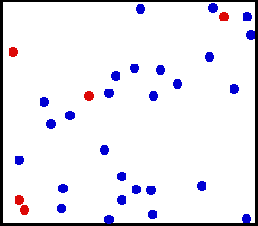
Les théories
Une théorie ne peut pas être nécessairement prouvée, mais elle peut avoir une capacité si importante d’expliquer et de prédire le comportement de la nature qu’on place une grande importance sur sa justesse comme modèle pour décrire la réalité.
Les théories sont falsifiables, elles doivent faire des prédictions testables par rapport au comportement d’un système sous des conditions diverses.
La théorie cinétique des gaz
Le comportement des gaz est causé par le fait qu’ils sont composés des particules ponctuelles qui sont contamment en train de se déplacer, d’entrer en collision, et d’échanger d’énergie.

Slide 12
Les lois
Une loi est une déclaration générale qui résume une grande quantité d’évidence expérimentale qui décrit comment la nature fonctionne dans une situation spécifiée.
Les lois résument les résultats de plusieurs expériences ou observations et elles constatent ce qui arrivera lors d’une certaine situation
Les lois n’expliquent pas pourquoi quelque chose arrive
Les lois ne sont pas des théories prouvées, les lois sont souvent déclarées avant qu’une théorie existe pour expliquer pourquoi la loi est vraie

Slide 13
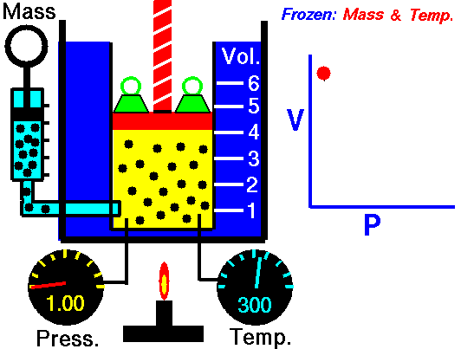
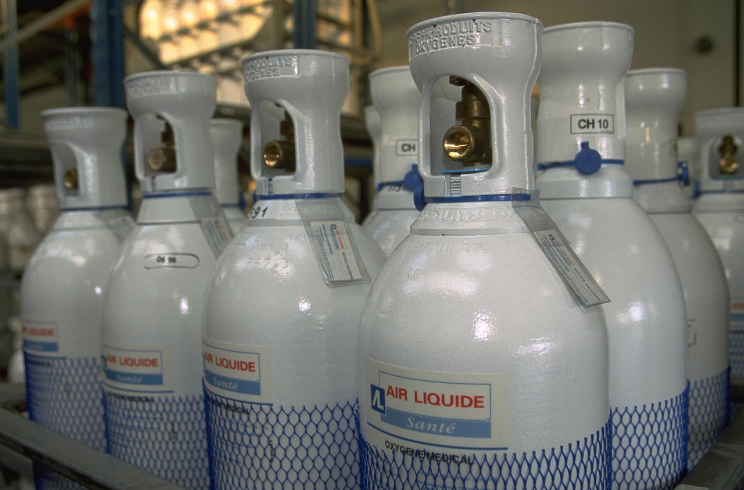
Une loi
La loi de Boyle-Marionnette dit que, lorsque la température reste inchangée, la plus grande la plus grande la pression appliquée à un échantillon de gaz, le plus petit sera son volume.
Masse
Masse et temp. restent inchangées

Slide 14
Récapitulons!
Avoir un vocabulaire partagé est important pour être capable de se comprendre lorsqu’on discute des concepts scientifiques ou des processus d’enquête.
Les termes quantitatives et qualitatives sont importants lorsqu’on fait des observations et record des données lors d’une expérience. On peut faire des interprétations lorsqu’on fait des descriptions de ce qu’on observe. On peut aussi faire des hypothèses pour prédire ce qu’on trouvera dans une expérience. On peut également se servir des théories et des lois pour prédire et expliquer ce qu’on trouve lors d’une experience.

